Slide 1
花生中分離黴菌

Slide 2
實驗設計:
材料:
1.生花生x5
2.水
3.培養皿
4.接種環
實驗方法:
(1)將花生沾水，放入培養皿並蓋上蓋子。
(2)將一放置陰暗處，培養1～12天
(3)花生發霉後，選取不同的黴菌，即可使
用接種環塗於培養基中。
接種過一種黴菌的接種環，不可再接
種另一種黴菌除非還要接種同一種黴菌，
不然必須要換一支新的接種環。

Slide 3
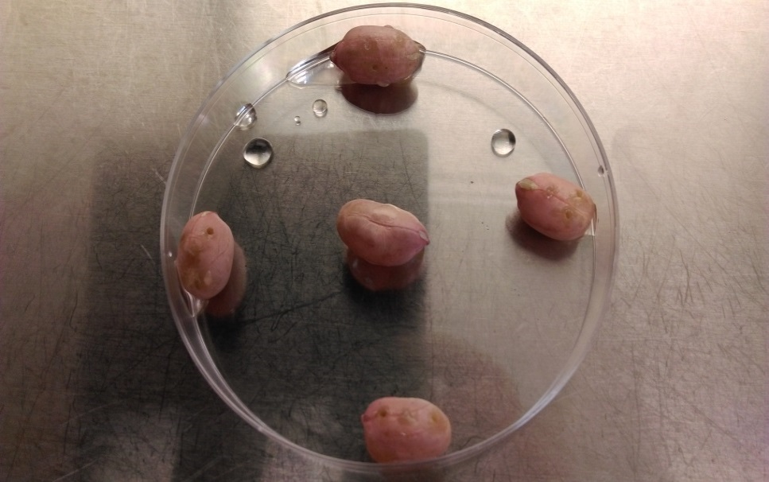
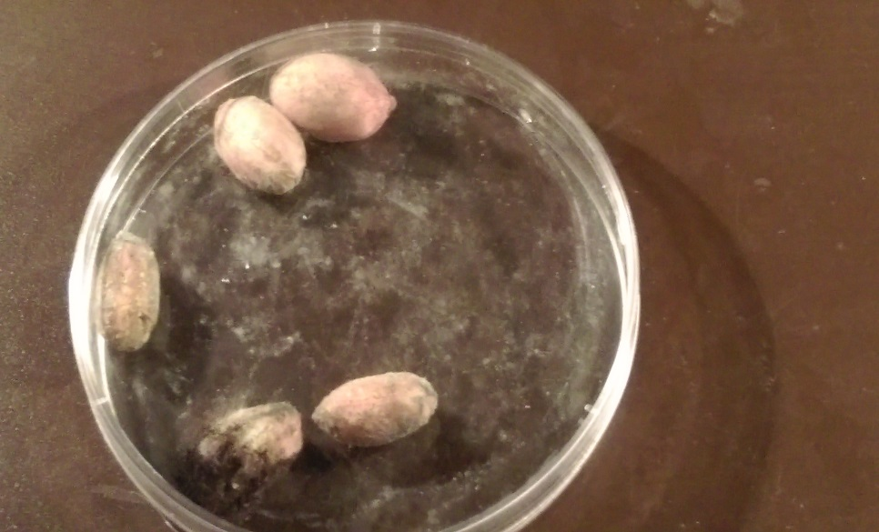
花生中分離黴菌
發黴前
發霉後

Slide 4
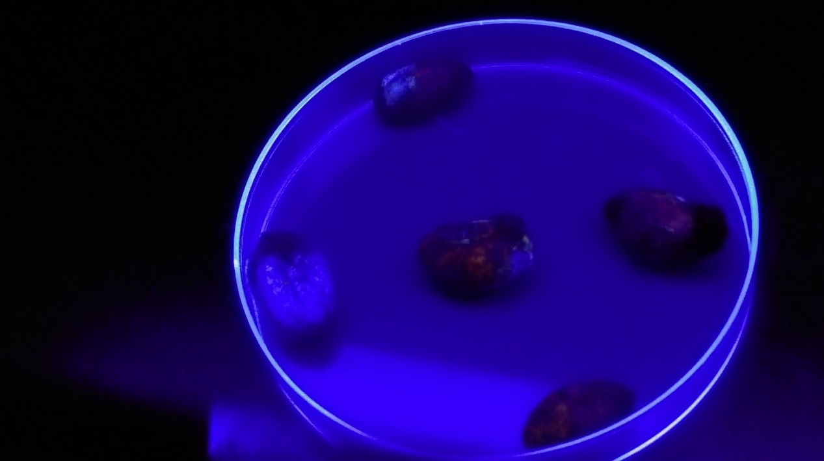
花生中分離黴菌(照紫外光)
黃綠黴菌
(有藍色螢光)
黑黴菌
(無藍色螢光)

